Slide 1
PLUMA DE ESTACIONAMIENTO
EDUCATRÓNICA VOLUMEN 1

Slide 2
Contenido
Aprendizaje
Objetivo
Forma de trabajo
Introducción
Componentes necesarios
Construcción
Conexiones
Programación
Retos

Slide 3

Aprendizaje
Desarrollar habilidades de trabajo en equipo y comunicación.
Identificar y conectar de manera adecuada los componentes que forman parte del circuito.
Comprender el funcionamiento básico de cada uno de los componentes y su papel dentro del circuito.
Comprender la lógica de programación de cada uno de los bloques y construir un conjunto de instrucciones para completar el programa que se cargará en la tarjeta Arduino.
Analizar la lógica del funcionamiento de las plumas de estacionamiento automáticas y su aplicación.

Slide 4
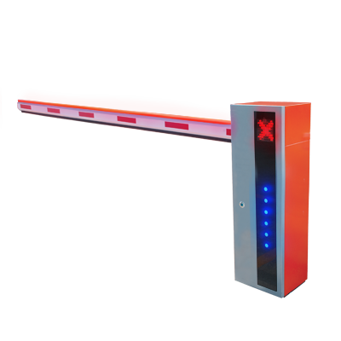


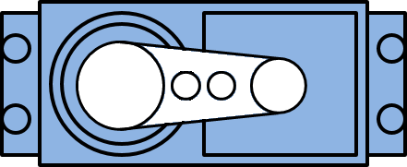
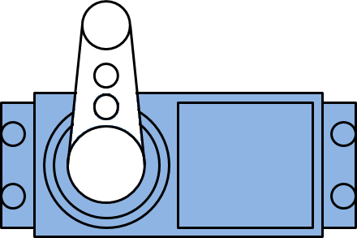
Objetivo
Si
Objeto
Simular el funcionamiento de una pluma de estacionamiento automática, de tal manera que al momento de que el sensor de distancia detecte un objeto, un servomotor levanta la pluma automáticamente y transcurrido un tiempo determinado se baja a su posición inicial.
8 cm
Entonces
90°
0°

Slide 5
Forma de trabajo
ROL 1: Constructor
Se encarga de cortar y armar la parte de cartón del proyecto.
ROL 2: Electrónico
Se encarga de hacer las conexiones necesarias de los componentes electrónicos.
ROL 3: Programador
Se encarga de realizar el programa en la computadora.
ROL 4: Administrador (Opcional)
Se encarga de revisar los componentes y recursos y se asegura de que el equipo esté completo.

Slide 6
Introducción
¿Cuáles son los beneficios de las plumas de estacionamiento automáticas?
¿Qué pasaría si no existieran los estacionamientos?
¿Qué tipos de tecnología en estacionamientos conocen?
Tecnologías en los estacionamientos:
https://www.youtube.com/watch?v=6RtWhL6dp-4

Slide 7
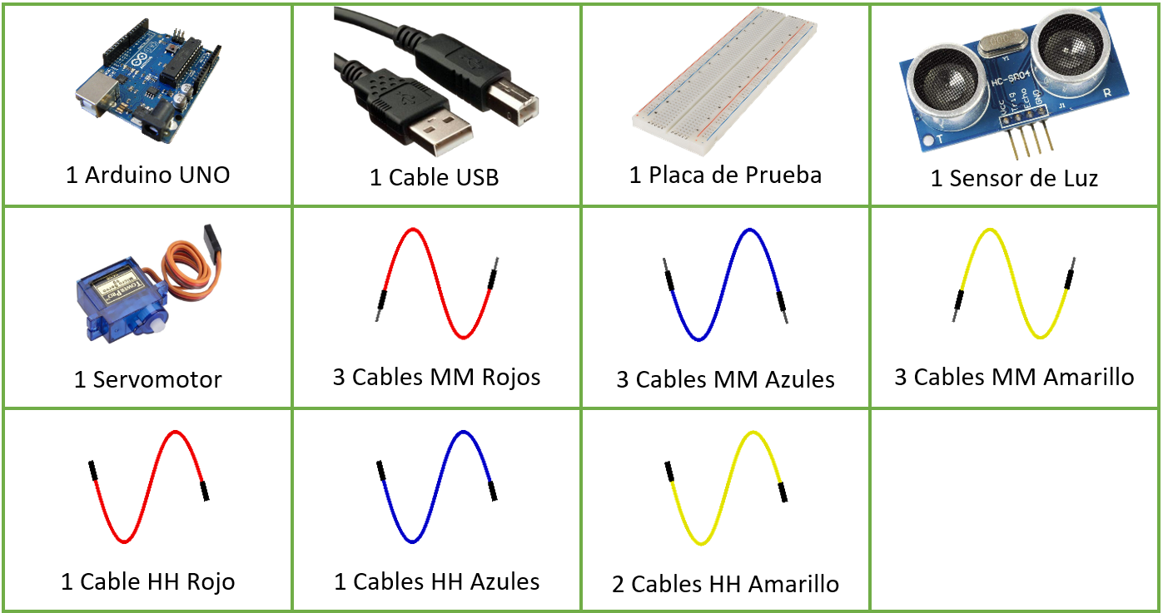
Componentes necesarios

Slide 8
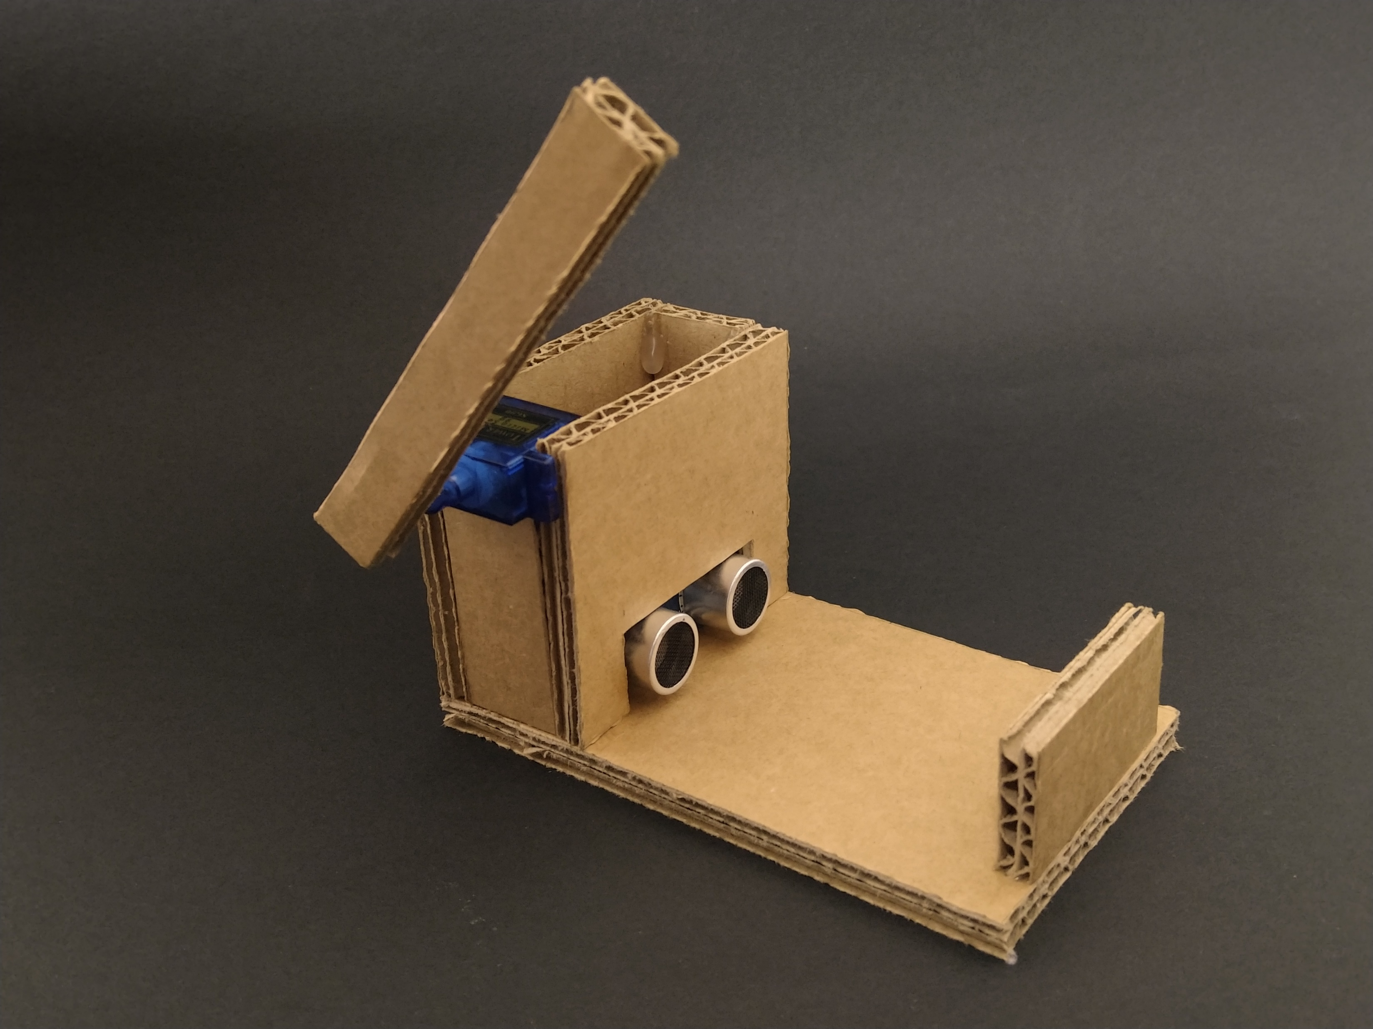
Construcción
Método 1
Utilizando material reciclable o cartón.
Link para acceder a las instrucciones:
https://drive.google.com/drive/folders/1XSQ4wsrAOgt7R6UQ_08pYJhGLiK9WJGC
Link de descarga de la hoja de medidas:
https://drive.google.com/drive/folders/1YeIJFOSyeiT6tWPV2y-uHZCPxo2cOAvA

Slide 9
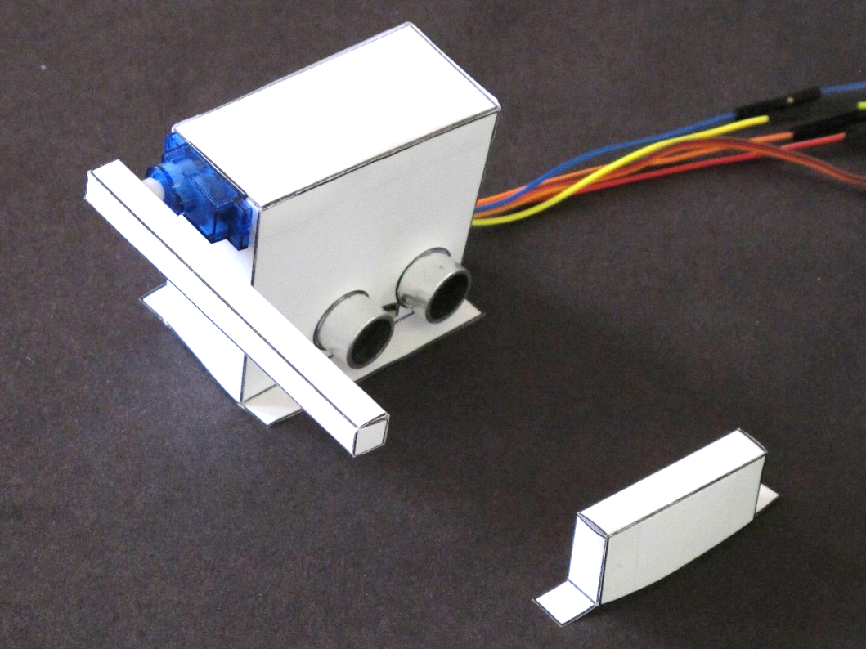
Construcción
Método 2
Utilizando el recortable con hoja opalina.
Link para acceder a las instrucciones:
https://drive.google.com/drive/folders/1T-xggDa_RlNjoqX8qwiCE-ijQOd1gRlv
Link de descarga del recortable:
https://drive.google.com/drive/folders/1CmJGZM2MbhYTMlDTbYT7zPnmoYzZmDWl

Slide 10
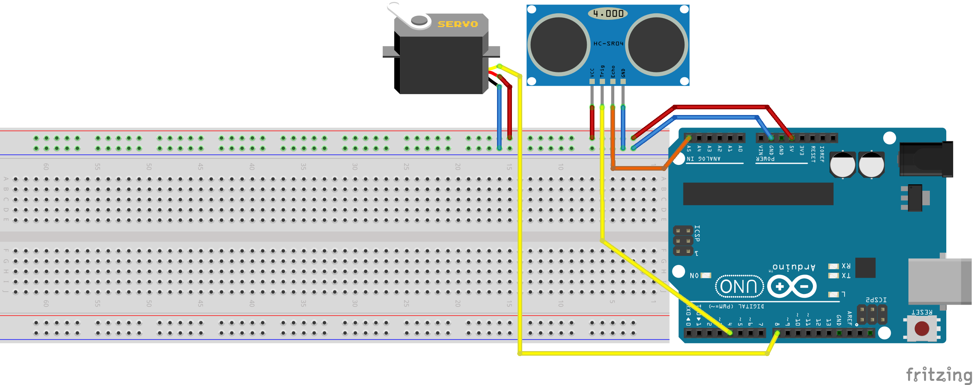
Conexiones

Slide 11

Paso 1
Arduino

Slide 12

Paso 2
Cable
5V

Slide 13

Paso 3
Cable
GND

Slide 14
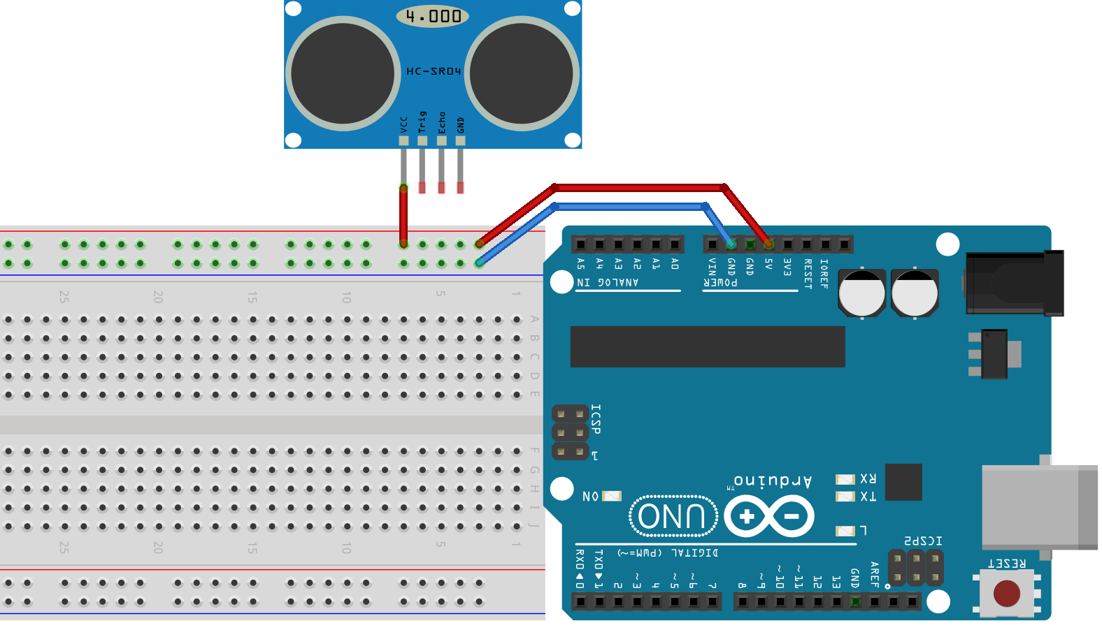
Paso 4
Cable

Slide 15
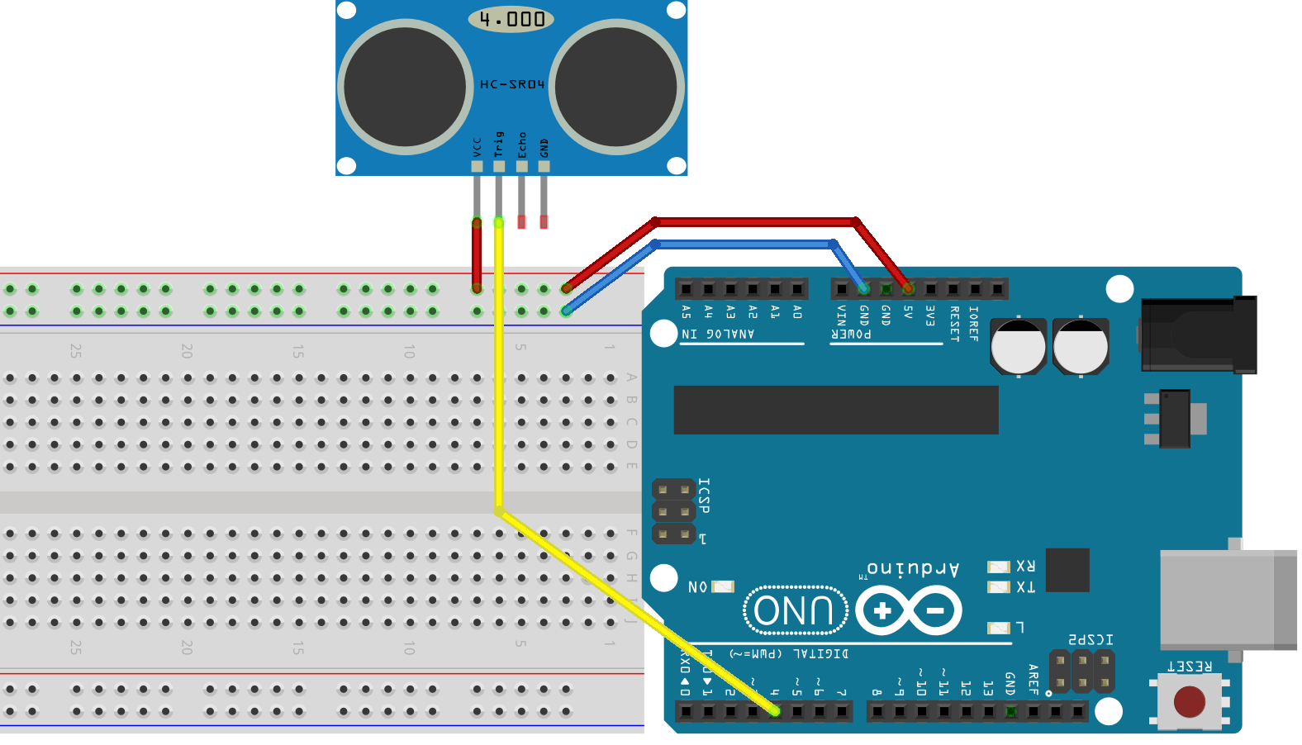
Paso 5
Cable
D4

Slide 16
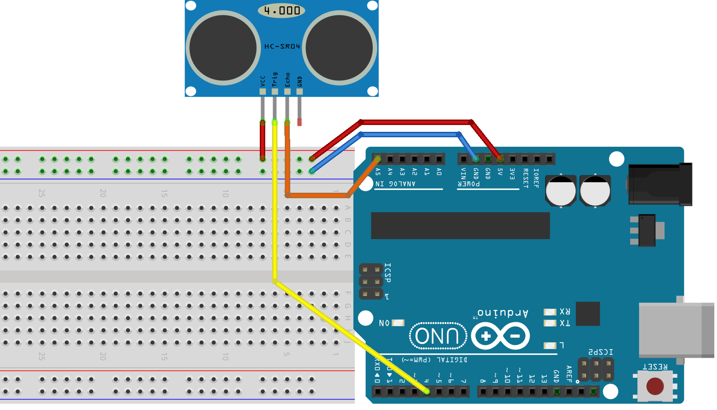
Paso 6
Cable
A5

Slide 17

Paso 7
Cable

Slide 18
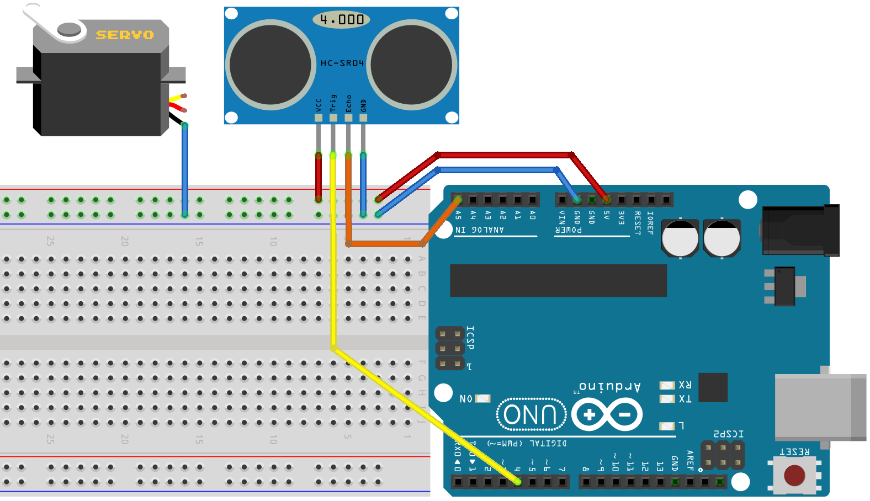
Paso 8
Cable

Slide 19

Paso 9
Cable

Slide 20
Paso 10
D8
Cable

Slide 21

Programación
Dar doble clic en el icono del escritorio que dice S4A, para abrir el programa.

Slide 22
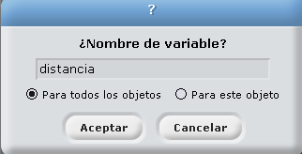
Crear una variable llamada “distancia”.

Slide 23
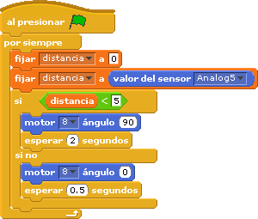
Arrastrar y acomodar los bloques como se muestra en la imagen, que se encuentran en la sección de control, movimiento, variables y operadores y seleccionar los números correspondientes.

Slide 24



Conectar cable USB al Arduino y a la computadora.

Slide 25

Dar clic en la bandera verde para correr el programa en la tarjeta.
Se iluminará el contorno del programa indicando que se llevó a cabo correctamente.
CLIC

Slide 26
Retos
Una vez terminado el proyecto proponer los siguientes retos:
Hacer que el sensor de distancia detecte objetos a una distancia menor de 8 cm y se levante la pluma, en caso de estar a una distancia mayor a 8 cm no se levantará.

